Slide 1
随机事件和样本空间

Slide 2
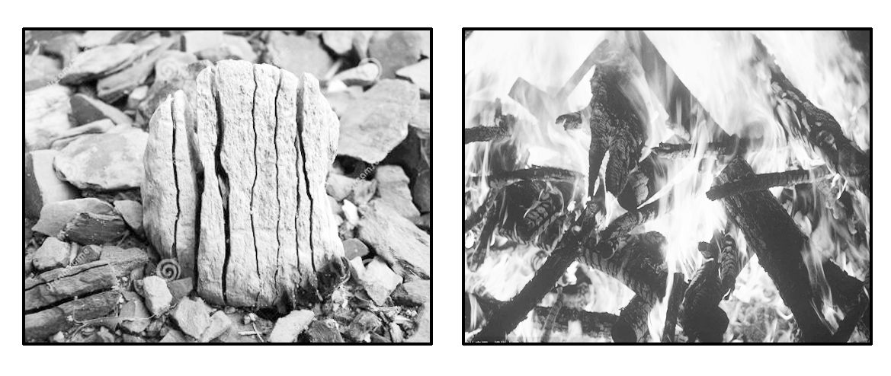
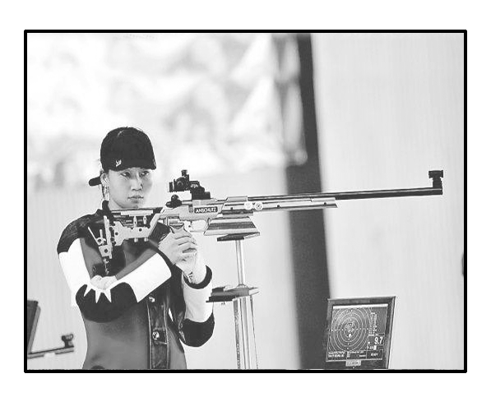
问题情境
情境：观察几幅图片：
事件一：常温下石头在一天内被风化；
事件二：木柴燃烧产生热量；
事件三：射击运动员射击一次中十环。
问题：以上三个事件一定会发生吗？
事件一在常温下不可能发生，是不可能事件；事件二一定发生，是必然事件；
事件三可能发生，也可能不发生，是随机事件。

Slide 3
学生探究
问题1：观察下列现象：
(1)在标准大气压下把水加热到100ºC，结果水沸腾；
(2)向空中抛掷一块石头，结果石头落回地面；
(3)同性电荷，互相吸引；
(4)把实心铁块丢入水中，结果铁块浮起；
(5)买一张福利彩票，结果中奖；
(6)抛掷一枚硬币，结果正面向上。
问题：这些现象各有什么特点？
分析：(1)(2)两种现象必然发生，
(3)(4)两种现象不可能发生，
(5)(6)两种现象可能发生，也可能不发生。

Slide 4
数学建构
1、现象、试验、事件
(1)现象:
①确定性现象：在一定条件下，事先就能断定发生
或不发生某种结果，这种现象就是
确定性现象；
②随机现象：在一定条件下，某种结果可能发生，
也可能不发生，事先不能断定出现哪
种结果，这种现象就是随机现象。

Slide 5
数学建构
1、现象、试验、事件
(2)试验：对某随机现象进行的实验、观察称为随机试
验，简称试验。
在相同的条件下，试验可以重复进行，试验
的结果有多少个，全部可能结果试验前是明
确的，但不能确定会出现哪一个结果。
对于某个现象，如果能让其条件实现1次，那么就是进行了1次试验。
(3)事件：试验的每一种可能的结果都是一个事件。

Slide 6
数学建构
2、样本空间
(1)样本点：随机试验的每一个可能结果(不可能再细分
的结果)称为样本点，用ω表示；
(2)样本空间：所有样本点组成的集合称为样本空间，
用Ω表示；
如果样本空间Ω是一个有限集合，则称
样本空间Ω为有限样本空间。

Slide 7
数学探究
问题2：如何确定试验的样本空间？
确定试验的样本空间就是写出试验的所有可能的结果并写成Ω＝{ω₁，ω₂，…，ω_{n}}的形式。

Slide 8
数学建构
3、随机事件
事件类型 | 定义 | 表示
随机事件
必然事件
不可能事件
基本事件
大写字母A，B，C
等大写英文字母。
样本空间的子集，简称事件。
全集
Ω
空集
∅
当一个事件仅包含单一样本
点时，称该事件为基本事件。

Slide 9
学生探究
问题3：“抛掷一颗骰子，结果向上的点数是偶数”记为事
件 A，分别写出样本空间Ω及事件A所包含的样本
点。
解：记“抛掷一颗骰子，结果向上的点数是k”
为ω_{k}，(k＝1，2，3，4，5，6)，则
Ω＝{ω₁ ，ω₂ ，ω₃ ，ω₄ ，ω₅ ，ω₆ }
A＝{ω₂ ，ω₄ ，ω₆ }

Slide 10
学生探究
问题4：“抛掷一颗骰子，结果向上的点数是偶数”记为事
件 A，“抛掷一颗骰子，结果向上的点数是2”记
为事件 B，分别写出A，B所包含的样本点，并用
集合的语言分析A，B两者之间的关系。
解：记“抛掷一颗骰子，结果向上的点数是k”为
ω_{k}，(k＝1，2，3，4，5，6)，则
A＝{ω₂ ，ω₄ ，ω₆ }
B＝{ω₂ }
不难发现：
A，B两者之间的关系为B ⊆ A，因此“事件B的发生必导致事件A的发生”，这时，我们称事件A包含事件B(事件B包含于事件A)。

Slide 11
学生探究
问题5：“抛掷一颗骰子，结果向上的点数是偶数”记为事
件A，“抛掷一颗骰子，结果向上的点数大于4”
记为事件 B， “抛掷一颗骰子，结果向上的点数
为偶数或大于4”记为事件 C，分别写出A，B，C
所包含的样本点，并用集合的语言分析A，B，C
三者之间的关系。
解：记“抛掷一颗骰子，结果向上的点数是k”为
ω_{k}，(k＝1，2，3，4，5，6)，则
A＝{ω₂ ，ω₄ ，ω₆ }
B＝{ω₅ ，ω₆}
C＝{ω₂ ，ω₄ ，ω₅，ω₆}
不难发现：
A，B，C三者之间的关系为C＝A∪B，因此
“事件A与B至少有一个发生即为事件C发生”
这时，我们称C是A与B的并，也称C是A与B
的和，并记作C＝A＋B。

Slide 12
学生探究
问题6：“抛掷一颗骰子，结果向上的点数是偶数”记为事
件A，“抛掷一颗骰子，结果向上的点数不小于4”
记为事件 B， “抛掷一颗骰子，结果向上的点数
是不小于4的偶数”记为事件 C，分别写出A，B，
C所包含的样本点，并用集合的语言分析A，B，
C三者之间的关系。
解：记“抛掷一颗骰子，结果向上的点数是k”为
ω_{k}，(k＝1，2，3，4，5，6)，则
A＝{ω₂ ，ω₄ ，ω₆ }
B＝{ω₄， ω₅ ，ω₆}
C＝{ω₄ ，ω₆}
不难发现：
A，B，C三者之间的关系为C＝A∩B，因此
“事件A与B同时发生即为事件C发生”，这
时，我们称C是A与B的交，也称C是A与B的
积，并记作C＝AB。

Slide 13
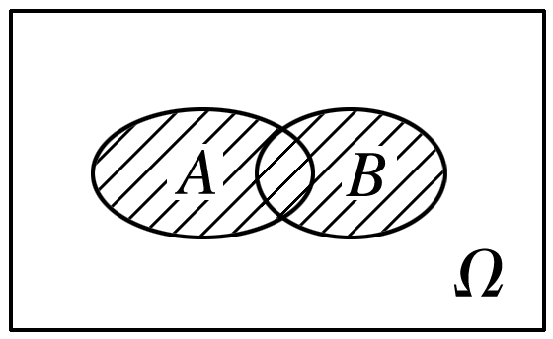
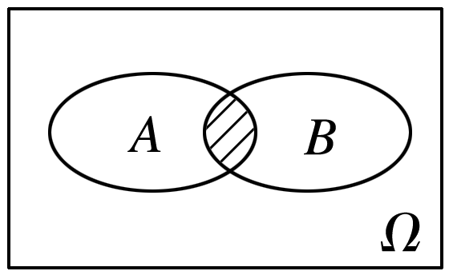
数学建构
4、事件的关系与运算
(1)子事件：事件B发生必导致事件A发生，我们称B是
A的子事件。
(2)事件的运算
 | 定义 | 符号 | 图示
并事件 (或和 事件)
交事件 (或积 事件)
一般地，事件A与事
件B至少有一个发生，
即为事件C发生。
C＝A＋B
一般地，事件A与事
件B同时发生，即为
事件C发生。
C＝AB

Slide 14
数学应用
类型一 样本空间的求法
例1、写出下列试验的样本空间：
(1)同时抛掷三枚骰子，记录三枚骰子出现的点数之和；
(2)从含有两件正品a₁，a₂和两件次品b₁，b₂的四件产
品中任取两件，记录抽出产品的结果；
(3)用红、黄、蓝三种颜色给图中3个正方形随机涂色，
每个正方形只涂一种颜色，记录正方形涂色情况 。
解：(1)该试验的样本空间Ω₁＝{3，4，5，…，18}

Slide 15
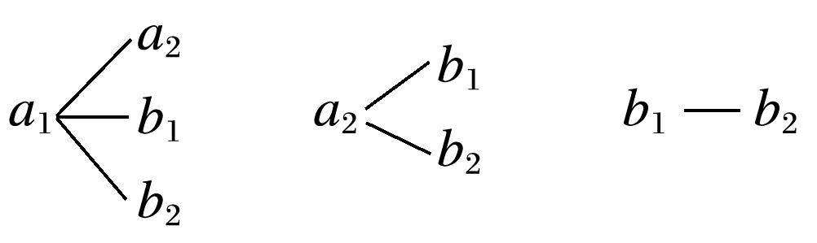
数学应用
类型一 样本空间的求法
例1、写出下列试验的样本空间：
(1)同时抛掷三枚骰子，记录三枚骰子出现的点数之和；
(2)从含有两件正品a₁，a₂和两件次品b₁，b₂的四件产
品中任取两件，记录抽出产品的结果；
(3)用红、黄、蓝三种颜色给图中3个正方形随机涂色，
每个正方形只涂一种颜色，记录正方形涂色情况 。
解：(2)该试验所有样本点如图所示，
因此，该试验的样本空间为
Ω₂＝{a₁a₂，a₁b₁，a₁b₂，a₂b₁，a₂b₂，b₁b₂}

Slide 16
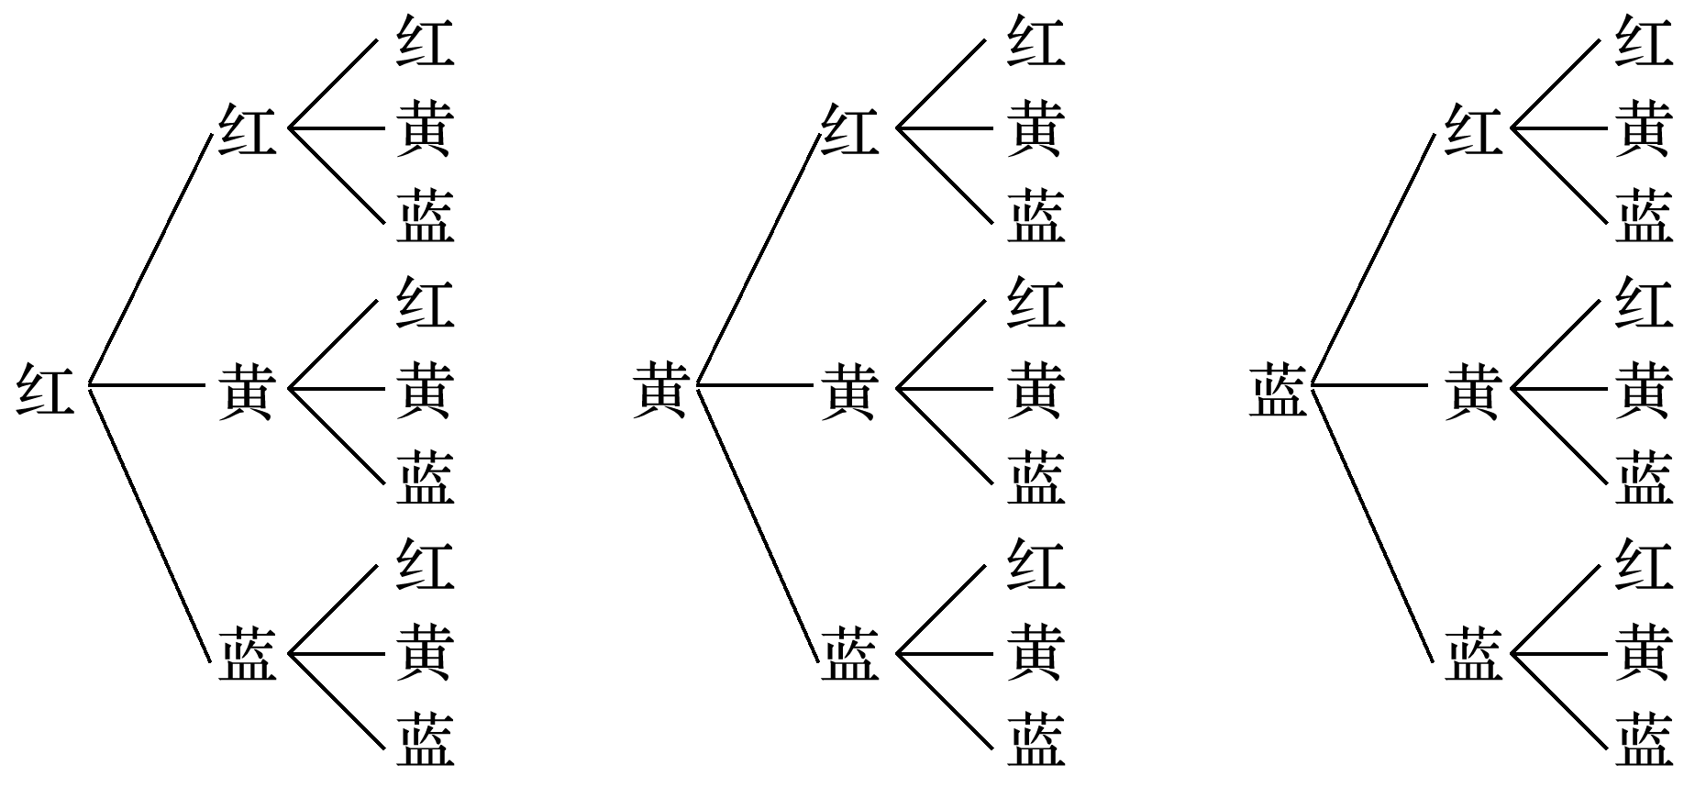
数学应用
类型一 样本空间的求法
例1、写出下列试验的样本空间：
(1)同时抛掷三枚骰子，记录三枚骰子出现的点数之和；
(2)从含有两件正品a₁，a₂和两件次品b₁，b₂的四件产
品中任取两件，记录抽出产品的结果；
(3)用红、黄、蓝三种颜色给图中3个正方形随机涂色，
每个正方形只涂一种颜色，记录正方形涂色情况 。
解：(3)如图，

Slide 17
数学应用
类型一 样本空间的求法
例1、写出下列试验的样本空间：
(1)同时抛掷三枚骰子，记录三枚骰子出现的点数之和；
(2)从含有两件正品a₁，a₂和两件次品b₁，b₂的四件产
品中任取两件，记录抽出产品的结果；
(3)用红、黄、蓝三种颜色给图中3个正方形随机涂色，
每个正方形只涂一种颜色，记录正方形涂色情况 。
解：(3)如图，
用1，2，3分别表示红色、黄色与蓝色三种颜色，则此试验的样本空间为Ω₃＝{(1，1，1)，(1，1，2)，(1，1，3)，(1，2，1)，(1，2，2)，(1，2，3)，(1，3，1)，(1，3，2)，(1，3，3)，(2，1，1)，(2，1，2)，(2，1，3)，(2，2，1)，(2，2，2)，(2，2，3)，(2，3，1)，(2，3，2)，(2，3，3)，(3，1，1)，(3，1，2)，(3，1，3)，(3，2，1)，(3，2，2)，(3，2，3)，(3，3，1)，(3，3，2)，(3，3，3)}

Slide 18
题后反思
写样本空间的关键是找样本点，具体有三种方法：
(1)列举法：适用样本点个数不是很多，可以把样本点一一
列举出来的情况，但列举时必须按一定的顺序，
要做到不重不漏；
(2)列表法：适用于试验中包含两个或两个以上的元素，且
试验结果相对较多的样本点个数的求解问题，
通常把样本归纳为“有序实数对”，也可用坐
标法，列表法的优点是准确、全面、不易遗漏；
(3)树形图法：适用较复杂问题中的样本点的探求，一般需
要分步(两步及两步以上)完成的结果可以用
树形图法进行列举。

Slide 19
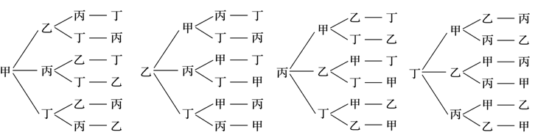
数学练习
写出下列试验的样本空间：
(1)随意安排甲、乙、丙、丁4人在4天节日中值班，每人值
班1天，记录值班的情况；
(2)从一批产品中，依次任选三件，记录出现正品与次品的
情况。
解：(1)如图，

Slide 20
数学练习
写出下列试验的样本空间：
(1)随意安排甲、乙、丙、丁4人在4天节日中值班，每人值
班1天，记录值班的情况；
(2)从一批产品中，依次任选三件，记录出现正品与次品的
情况。
解：(1)如图，
设甲、乙、丙、丁分别为1，2，3，4，所以样本空间Ω₁＝
{(1，2，3，4)，(1，2，4，3)，(1，3，2，4)，(1，3，4，2)，
(1，4，2，3)，(1，4，3，2)，(2，1，3，4)，(2，1，4，3)，
(2，3，1，4)，(2，3，4，1)，(2，4，1，3)，(2，4，3，1)，
(3，1，2，4)，(3，1，4，2)，(3，2，1，4)，(3，2，4，1)，
(3，4，1，2)，(3，4，2，1)，(4，1，2，3)，(4，1，3，2)，
(4，2，1，3)，(4，2，3，1)，(4，3，1，2)，(4，3，2，1)}

Slide 21
数学练习
写出下列试验的样本空间：
(1)随意安排甲、乙、丙、丁4人在4天节日中值班，每人值
班1天，记录值班的情况；
(2)从一批产品中，依次任选三件，记录出现正品与次品的
情况。
解：(2)设正品为H，次品为T，样本空间Ω₂＝
{HHH，HHT，HTH，THH，HTT，TTH，THT，
TTT}

Slide 22
数学应用
类型二 随机事件的表示
例2、试验E：甲、乙两人玩出拳游戏(石头、剪刀、布)，
观察甲、乙出拳的情况，
设事件A表示随机事件“甲乙平局”；
事件B表示随机事件“甲赢得游戏”；
事件C表示随机事件“乙不输”，
试用集合表示事件A，B，C。
解：设石头为w₁，剪刀为w₂，布为w₃，用(i，j)表示游戏的结果，
其中i表示甲出的拳，j表示乙出的拳，
则样本空间E＝{(w₁，w₁)，(w₁，w₂)，(w₁，w₃)，(w₂，w₁)，
(w₂，w₂)，(w₂，w₃)，(w₃，w₁)，(w₃，w₂)，(w₃，w₃)}；
因为事件A表示随机事件“甲乙平局”，则满足要求的样
本点共有3个：(w₁，w₁)，(w₂，w₂)，(w₃，w₃)，
所以事件A＝{(w₁，w₁)，(w₂，w₂)，(w₃，w₃)}；
事件B表示随机事件“甲赢得游戏”，则满足要求的样本
点共有3个：(w₁，w₂)，(w₂，w₃)，(w₃，w₁)，
所以事件B＝{(w₁，w₂)，(w₂，w₃)，(w₃，w₁)}．

Slide 23
数学应用
类型二 随机事件的表示
例2、试验E：甲、乙两人玩出拳游戏(石头、剪刀、布)，
观察甲、乙出拳的情况，
设事件A表示随机事件“甲乙平局”；
事件B表示随机事件“甲赢得游戏”；
事件C表示随机事件“乙不输”，
试用集合表示事件A，B，C。
解：设石头为w₁，剪刀为w₂，布为w₃，用(i，j)表示游戏的结果，
其中i表示甲出的拳，j表示乙出的拳，
则样本空间E＝{(w₁，w₁)，(w₁，w₂)，(w₁，w₃)，(w₂，w₁)，
(w₂，w₂)，(w₂，w₃)，(w₃，w₁)，(w₃，w₂)，(w₃，w₃)}；
因为事件C表示随机事件“乙不输”，则满足要求的样本
点共有6个，(w₁，w₁)，(w₂，w₂)，(w₃，w₃)，(w₂，w₁)，
(w₁，w₃)，(w₃，w₂)，
所以事件C＝{(w₁，w₁)，(w₂，w₂)，(w₃，w₃)，(w₁，w₃)，
(w₂，w₁)，(w₃，w₂)} 。

Slide 24
题后反思
对于随机事件的表示，应先列出所有的样本点，然后确定随机事件中含有哪些样本点，这些样本点作为元素表示的集合即为所求。

Slide 25
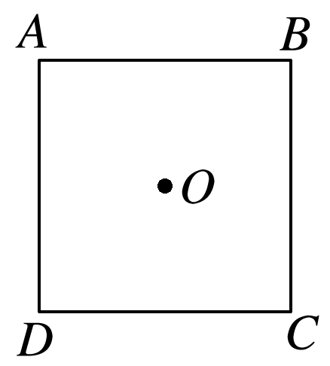
变式拓展
如图，从正方形ABCD的四个顶点及其中心O这5个点中，任取两点观察取点的情况，设事件M为“这两点的距离不大于该正方形的边长”，试用样本点表示事件M。
解：M＝{AB，AO，AD，BC，BO，CD，CO，DO}

Slide 26
数学应用
类型三 事件的运算
例3、盒子里有6个红球，4个白球，现从中任取3个球，设
事件A＝{3个球中有1个红球2个白球}，事件B＝{3个
球中有2个红球1个白球}，事件C＝{3个球中至少有1
个红球}，事件D＝{3个球中既有红球又有白球}，
求：(1)事件D与A，B是什么样的运算关系？
(2)事件C与A的交事件是什么事件？
解：(1)对于事件D，可能的结果为：1个红球、2个
白球或2个红球、1个白球，故D＝A∪B；
(2)对于事件C，可能的结果为1个红球、2个白
球或2个红球、1个白球或3个均为红球，故
C∩A＝A。

Slide 27
变式拓展
盒子里有6个红球，4个白球，现从中任取3个球，设事件A
＝{3个球中有1个红球2个白球}，事件B＝{3个球中有2个红
球1个白球}，事件C＝{3个球中至少有1个红球}，事件D＝
{3个球中既有红球又有白球}，设事件E＝{3个红球}，事件
F＝{3个球中至少有一个白球}，那么事件C与B，E是什么
运算关系？C与F的交事件是什么？
解：事件C包括的可能结果有1个红球、2个白球，2个红球、
1个白球，3个红球三种情况，故B⊆C，E⊆C，而事件
F包括的可能结果有1个白球、2个红球，2个白球、1
个红球，3个白球，所以C∩F＝{1个红球、2个白球，
2个红球、1个白球}＝D。

Slide 28
题后反思
事件的运算方法：
(1)利用事件间运算的定义：
列出同一条件下的试验所有可能出现的结果，分析并利
用这些结果进行事件间的运算；
(2)利用Venn图：
借助集合间运算的思想，分析同一条件下的试验所有可
能出现的结果，把这些结果在图中列出，进行运算。

Slide 29
数学练习
在掷骰子的试验中，可以定义许多事件，例如：事件C₁＝
{出现1点}，事件C₂＝{出现2点}，事件C₃＝{出现3点}，事
件C₄＝{出现4点}，事件C₅＝{出现5点}，事件C₆＝{出现6
点}，事件D₁＝{出现的点数不大于1}，事件D₂＝{出现的点
数大于3}，事件D₃＝{出现的点数小于5}，事件E＝{出现的
点数小于7}，事件F＝{出现的点数为偶数}，事件G＝{出现
的点数为奇数}，请根据上述定义的事件，回答下列问题：
(1)请举出符合包含关系、相等关系的事件；
(2)利用和事件的定义，判断上述哪些事件是和事件
解：(1)因为事件C₁，C₂，C₃，C₄发生，则事件D₃必发生，
所以C₁⊆D₃，C₂⊆D₃，C₃⊆D₃，C₄⊆D₃.
同理可得，事件E包含事件C₁，C₂，C₃，C₄，C₅，C₆；
事件D₂包含事件C₄，C₅，C₆；事件F包含事件C₂，C₄，C₆；
事件G包含事件C₁，C₃，C₅，
且易知事件C₁与事件D₁相等，即C₁＝D₁。

Slide 30
数学练习
在掷骰子的试验中，可以定义许多事件，例如：事件C₁＝
{出现1点}，事件C₂＝{出现2点}，事件C₃＝{出现3点}，事
件C₄＝{出现4点}，事件C₅＝{出现5点}，事件C₆＝{出现6
点}，事件D₁＝{出现的点数不大于1}，事件D₂＝{出现的点
数大于3}，事件D₃＝{出现的点数小于5}，事件E＝{出现的
点数小于7}，事件F＝{出现的点数为偶数}，事件G＝{出现
的点数为奇数}，请根据上述定义的事件，回答下列问题：
(1)请举出符合包含关系、相等关系的事件；
(2)利用和事件的定义，判断上述哪些事件是和事件
解：(2)因为事件D₂＝{出现的点数大于3}
＝{出现4点或出现5点或出现6点}，
所以D₂＝C₄∪C₅∪C₆(或D₂＝C₄＋C₅＋C₆)，
同理可得，D₃＝C₁＋C₂＋C₃＋C₄，
E＝C₁＋C₂＋C₃＋C₄＋C₅＋C₆，
F＝C₂＋C₄＋C₆，G＝C₁＋C₃＋C₅ 。

Slide 31
课堂检测
1、课本第261页练习第1、2题。
2、下列事件是必然事件的是( )
(A)从分别标有数字1，2，3，4，5的5张标签中任取
一张，得到标有数字4的标签
(B)函数y＝log_{a}x(a>0且a≠1)为增函数
(C)平行于同一条直线的两条直线平行
(D)随机选取一个实数x，得2^{x}<0
C
3、集合A＝{2，3}，B＝{1，2，4}，从A，B中各任意取一
个数，构成一个两位数，则所有样本点的个数为( )
(A)8 (B)9 (C)12 (D)11
D

Slide 32
课堂检测
ABC
4、(多选)下列试验中，随机事件有( )
(A)某射手射击一次，射中10环
(B)同时掷两枚骰子，都出现6点
(C)某人购买福利彩票未中奖
(D)若x为实数，则x²＋1≥1
5、抛掷3枚硬币，试验的样本点用(x，y，z)表示，集合
M表示“既有正面朝上，也有反面朝上”，则M ＝
_____________________________________________
_____________________________________________
{(正，正，反)，(正，反，正)，(反，正，正)，
(正，反，反)，(反，正，反)，(反，反，正)}
6、抛掷一枚质地均匀的骰子两次，事件M＝{(2，6)，(3，
5)，(4，4)，(5，3)，(6，2)}，则事件M的含义是____
______________________________________________
抛掷一枚质地均匀的骰子两次，向上点数之和为8

Slide 33
课堂小结
1、现象、试验、事件
(1)现象:
①确定性现象：在一定条件下，事先就能断定发生
或不发生某种结果，这种现象就是
确定性现象；
②随机现象：在一定条件下，某种结果可能发生，
也可能不发生，事先不能断定出现哪
种结果，这种现象就是随机现象。

Slide 34
课堂小结
1、现象、试验、事件
(2)试验：对某随机现象进行的实验、观察称为随机试
验，简称试验。
在相同的条件下，试验可以重复进行，试验
的结果有多少个，全部可能结果试验前是明
确的，但不能确定会出现哪一个结果。
对于某个现象，如果能让其条件实现1次，那么就是进行了1次试验。
(3)事件：试验的每一种可能的结果都是一个事件。

Slide 35
课堂小结
2、样本空间
(1)样本点：随机试验的每一个可能结果(不可能再细分
的结果)称为样本点，用ω表示；
(2)样本空间：所有样本点组成的集合称为样本空间，
用Ω表示；
如果样本空间Ω是一个有限集合，则称
样本空间Ω为有限样本空间。

Slide 36
课堂小结
3、随机事件
事件类型 | 定义 | 表示
随机事件
必然事件
不可能事件
基本事件
大写字母A，B，C
等大写英文字母。
样本空间的子集，简称事件。
全集
Ω
空集
∅
当一个事件仅包含单一样本
点时，称该事件为基本事件。

Slide 37
课堂小结
4、事件的关系与运算
(1)子事件：事件B发生必导致事件A发生，我们称B是
A的子事件。
(2)事件的运算
 | 定义 | 符号 | 图示
并事件 (或和 事件)
交事件 (或积 事件)
一般地，事件A与事
件B至少有一个发生，
即为事件C发生。
C＝A＋B
一般地，事件A与事
件B同时发生，即为
事件C发生。
C＝AB

